Slide 1
UNIVERSIDAD AUTÓNOMA DEL ESTADO DE HIDALGO
ESCUELA SUPERIOR DE ZIMAPÁN
Licenciatura en Contaduría.
Tema: Artes visuales.
Lic. Rogelio García Lozano
JULIO-DICIEMBRE 2016

Slide 2
Tema: Artes Visuales.
Resumen:
Para formar a los alumnos en el lenguaje visual es importante aprovechar las relaciones que se establecen entre la lengua y la imagen, entre otras razones para valorar la importancia de la imagen y para justificar por qué tiene relevancia en su formación integral las Artes Visuales.
Palabras Clave: lenguaje, imagen y formación.

Slide 3
Summary
To train students in the visual language is important to build the relationships established between language and image, among other reasons to appreciate the importance of the image and to justify why it has relevance in their comprehensive training Visual Arts.
Keywords: language, image and training

Slide 4
Objetivo general:
Formar creadores visuales que posean conocimientos teóricos, herramientas metodológicas y habilidades técnicas, para la proyección, expresión, realización, promoción y gestión de obras y proyectos artísticos.

Slide 5
Nombre de la unidad:
UNIDAD I: 1.1 Elementos teóricos, técnicos y conceptos bidimensionales.
Objetivo de la unidad:
Que el alumno distinga en la fotografía, grabado, pinturas y cinematografía diversos elementos visuales que la conforman.

Slide 6
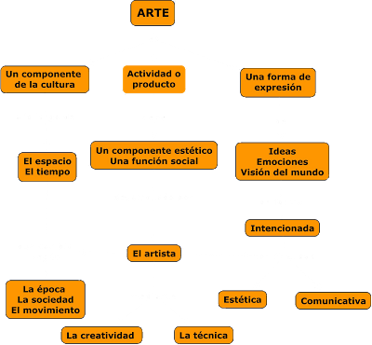
ARTES VISUALES
Preminentemente a trabajos que son visuales
PINTURA
FOTOGRAFIA
LA IMPRESIÓN
CINEMATOGRAFIA

Slide 7
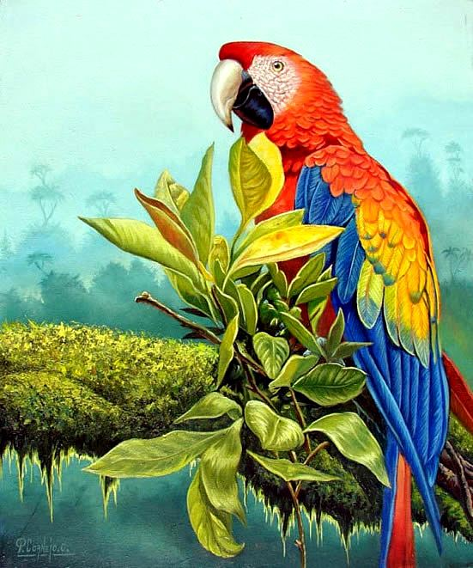
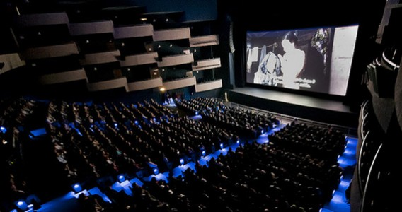

Slide 8
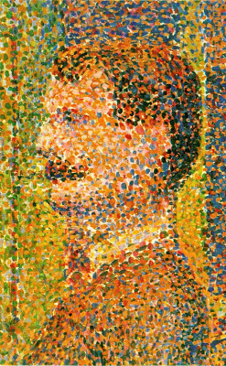
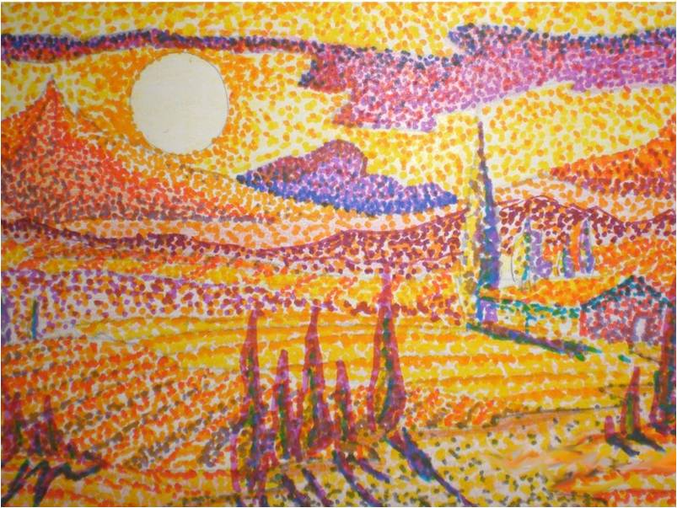
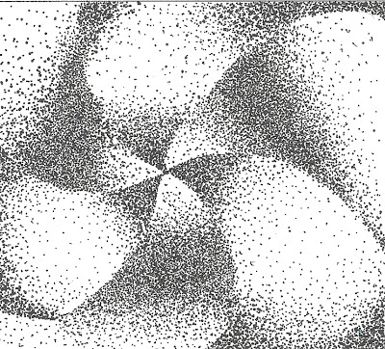
EL PUNTO
Elemento primario de la expresión plástica, no tiene dimensiones solo posiciones.

Slide 9
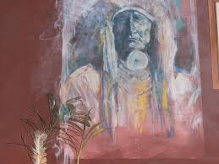
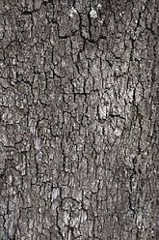
TEXTURA.
Cualidad de una superficie que puede ser vista o sentida, puede ser áspera o suave.

Slide 10
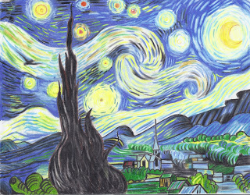
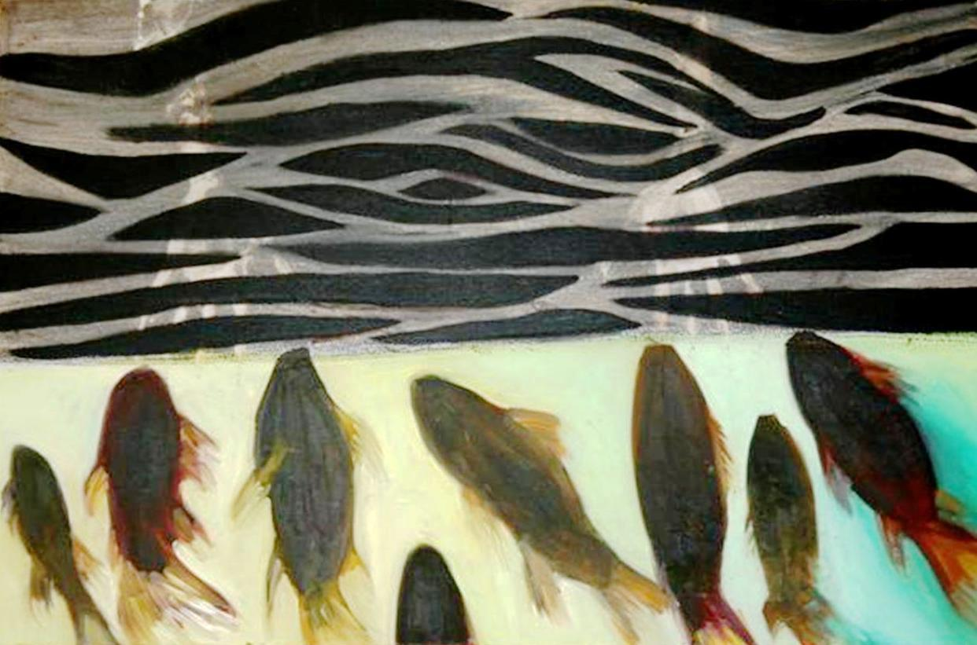
LINEA.
Es el elemento resultante del punto. Tiene dirección.

Slide 11
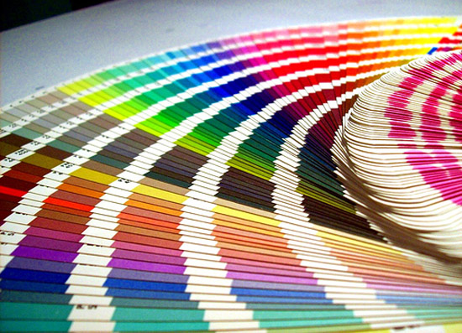
COLOR.
El mas expresivo del arte y es visto mediante la luz reflejada de una superficie.

Slide 12
Bibliografía.
El libro del oleo. David pyle y Emma pearce.
www.winsornewton.com
www.rapidlibrary.com
www.youtube.com
Artes visuales. Ana Palermo y Mercedes Elgarte.

